Slide 1

Gestió Remota
  Gestió remota. SSH, comandes de còpies remotes (scp, rsync) i control remot d'escriptoris (VNC, Terminal server, FreeNX).
  Eines per a còpies de seguretat.

Slide 2


Telnet, rlogin i rsh
Telnet, rlogin i rsh
  Són les aplicacions predecessores de SSH.
  Les comunicacions amb aquests protocols NO viatgen encriptades i poden ser capturades per sniffers com Ethereal.
  La sintaxi és similar a SSH.
Referències
  http://en.wikipedia.org/wiki/TELNET
  http://en.wikipedia.org/wiki/Rlogin
  http://en.wikipedia.org/wiki/Remote_Shell

Slide 3
SSH
Definició
  Secure Shell o SSH és un conjunt d'estàndards i un protocol de xarxa que permet establir un canal segur entre una màquina local i una màquina remota.
Característiques
  Protocol del nivell d'aplicació.
  Dos versions del protocol: SSH 1 i SSH 2. SSH es considera obsoleta perquè utilitza mecanismes que actualment ja no són prou segurs.
  La versió 2 proveïx de mecanismes addicionals de seguretat (encriptació AES, 3DES, Blowfish, CAST128 or Arcfour, etc.)

Slide 4
SSH
Característiques
  Els suport per a la versió 2 amb programari lliure està disponible des de 1999 quan OpenBSD va crear OpenSSH per competir amb Secure Shell.
Arquitectura SSH (RFC 4251). Capes:
  Capa de transport (RFC 4253).
  Capa d'autenticació d'usuaris (RFC 4252).
  Capa de connexió (RFC 4254).
Referències
  OpenBSD
  OpenSSH
Notes:
Transport:
This layer handles initial key exchange and server authentication and sets up encryption, compression and integrity verification. It exposes to the upper layer an interface for sending and receiving plaintext packets of up to 32,768 bytes each (more can be allowed by the implementation). The transport layer also arranges for key re-exchange, usually after 1 GB of data have been transferred or after 1 hour has passed, whichever is sooner.
Autenticació
This layer handles client authentication and provides a number of authentication methods. Authentication is client-driven, a fact commonly misunderstood by users; when one is prompted for a password, it is the SSH client prompting, not the server. The server merely responds to client's authentication requests. Widely used user authentication methods include the following:o "password": a method for straightforward password authentication, including a facility allowing a password to be changed. This method is not implemented by all programs. o "publickey": a method for public key-based authentication, usually supporting at least DSA or RSA keypairs, with other implementations also supporting X.509 certificates) o "keyboard-interactive" (RFC 4256): a versatile method where the

Slide 5

SSH
Utilitats
  Per administrar màquines remotes de forma segura, a través d'una terminal o consola.
  Com a base per altres protocols segurs:
    SFTP: Alternativa segura de FTP.
    SCP: Alternativa segura a la còpia de fitxers remots amb rcp.
    RSYNC: Eina de còpies de seguretat remotes i gestió de mirrors.
  Per crear túnels segurs per connexions TCP/IP. Alternativa a VPN, securització de X11, etc.
  Execució de comandes remotes (suport SSH exec).
  Navegar per Internet de forma segura amb SOCKS o proxies.

Slide 6

OpenSSH
Definició
  OpenSSH (Open Secure Shell) és un conjunt d'aplicacions de programari lliure que proveïxen de suport per sessions de comunicacions encriptades basades en el protocol SSH.
  Alternativa lliure del programari propietari Secure Shell.
Programes openssh
  ssh: reemplaçament dels protocols anàlegs no segurs rlogin i telnet.
  scp: reemplaçament de la comanda anàloga no segura rcp.
  sftp: reemplaçament segur del protocol ftp.

Slide 7
OpenSSH
  sshd: servidor/dimoni SSH.
  ssh-keygen: una eina per generar parells de clau públiques/privades de tipus RSA o DSA. Utilitzades per l'autenticació d'usuaris i de hosts.
  ssh-keyscan: escaneja un servidor SSH per tal d'obtenir la seva clau.
  ssh-agent: petit dimoni que permet gestionar les còpies de claus públiques i utilitzar-les per tal d'evitar l'ús de contrasenyes en els reptes d'autenticació.
  ssh-add: comanda que afegeix claus al gestor de claus ssh-agent.
  slogin: login segur.

Slide 8
SSH. Instal·lació i execució
Instal·lació
Instal·la dos paquets
Script d'inicialització SystemV
start|stop|reload|force-reload|restart
OpenSSH a la wiki
$ sudo apt-get install ssh
openssh-client i openssh-server
/etc/init.d/ssh
$ sudo /etc/init.d/ssh start|stop|reload|status

Slide 9
SSH. Ports i seguretat
SSH utilitza el port 22
IPTABLES
  El port i altres paràmetres del servidor SSH es poden controlar al fitxer:
$ cat /etc/services | grep ssh
ssh 22/tcp # SSH Remote Login Protocol
ssh 22/udp
iptables -A INPUT -s 192.168.1.1/0 -p tcp --dport 22 -j ACCEPT
iptables -A INPUT -s 192.168.1.1/0 -p udp --dport 22 -j ACCEPT
$ sudo nmap ip_servidor_ssh | grep 22
22/tcp open ssh
/etc/ssh/sshd_config

Slide 10
OpenSSH
Autenticació
  4 mètodes:
    Clau d'accés
    Claus públiques
    Basat en la màquina de connexió (hostbased)
    Keyboard-interactive
    Kerberos/GSSAPI
  Tots aquests mètodes d'autenticació estan explicats al manual de ssh (man ssh).
  Amb SSH2 amb els valors per defecte l'ordre en que s'intenten els diferents intents d'autenticació és: hostbased, public key, keyboard-interactive i password.

Slide 11
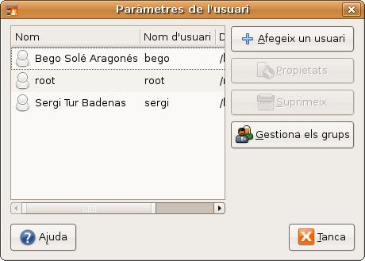
Creació usuaris
Exercici. Configuració d'accés remot sense contrasenya.
  Treballeu per parelles. Creeu un usuari per al vostre company amb permisos d'administració.
  Podeu utilitzar la línia de comandes (adduser) o l'eina Usuaris i Grups del menú Administració de Gnome.

Slide 12
SSH. Connexió a màquines remotes
Segueix un esquema similar al del correu electrònic:
  Exemple
  Si no posem l'usuari, intenta connectar amb l'usuari que estem utilitzant actualment.
Exercici
  Proveu de connectar-vos a la màquina remota del company amb les dades de l'usuari que heu creat.
usuari@nom_maquina_remota
sergi.tur@upc.edu
ssh sergi.tur@www.upc.edu
ssh sergi@192.168.1.1
sergi@casa:~$ ssh 192.168.1.1

Slide 13
Autenticació per claus públiques
Generació de claus
  Amb la opció -t es poden generar altres tipus de claus com rsa.
$ ssh-keygen -t dsa
Generating public/private dsa key pair.
Enter file in which to save the key (/home/sergi.tur/.ssh/id_dsa):
Enter passphrase (empty for no passphrase):
Enter same passphrase again:
Your identification has been saved in /home/sergi.tur/.ssh/id_dsa.
Your public key has been saved in /home/sergi.tur/.ssh/id_dsa.pub.
The key fingerprint is:
9b:06:0f:d2:6b:15:43:42:84:1a:c2:e1:81:fc:e4:12 sergi.tur@casa
$ cd ~/.ssh/
$ ls -la
...................................
-rw------- 1 sergi.tur sergi 1196 2006-07-01 19:31 id_dsa
-rw-r--r-- 1 sergi.tur sergi 1116 2006-07-01 19:31 id_dsa.pub
$cat /etc/id_dsa.pub

Slide 14
Autenticació per claus públiques
Configuració de les claus
$ scp id_dsa.pub sergi.tur@ip_company:~/.ssh
sergi.tur@ip_company's password:
id_dsa.pub 100% 1116 1.1KB/s 00:00
$ ssh sergi.tur@ip_company
sergi.tur@ip_company's password:
.....
Last login: Sat Jul 1 09:18:38 2006
......
ip_company$ cd .ssh/
ip_company$ cat id_dsa.pub >> authorized_keys
ip_company$ exit
logout
Connection to ip_company closed.
$ ssh sergi.tur@ip_company
Last login: Sat Jul 1 19:42:02 2006 from .......
...................
ip_company$

Slide 15
Autenticació per claus públiques
Configuracions alternatives
  El cas anterior és vàlid en cas d'utilitzar les configuracions, noms i camins de fitxers per defecte.
  Per configuracions alternatives podem utilitzar el fitxer ~/.ssh/config:
$ cat ~/.ssh/config
Host feina
Hostname 147.83.98.70
IdentityFile ~/.ssh/sergitur
Port 22
Host *
ForwardX11 yes
$ ssh feina
connected to feina
feina$

Slide 16
Fitxers de configuració
Fitxers de configuració
  Per user basis: ~/.ssh/ssh_config
  Per host basis: /etc/ssh/ssh_config
Paràmetres
  ForwardX11. Activa/desactiva el suport gràfic.
  IdentityFile. Estableix el camí a la clau pública.
  Port. Estableix el número de port.
Ajuda
  man ssh_config

Slide 17
Exemple Fitxers de configuració
Exercici. Accés via SSH a IPCOP
  IPCOP utilitza el port no estàndard 222.
  Una opció és connectar-se amb el paràmetre -p 222.
  Creeu una entrada al fitxer de configuració de SSH per al vostre usuari (~/.ssh/config) que us permeti entrar a l'IPCOP sense posar usuari ni contrasenya i simplement executant:
$ ssh ipcop
$ cat ~/.ssh/config
Host ipcop
Hostname ip_del_ipcop
IdentityFile ~/.ssh/sergitur
Port 222

Slide 18


Autenticació per màquines
Configuració de la màquina remota
  Fitxers /etc/hosts.equiv o /etc/ssh/shosts.equiv (per host basis)
  Fitxers ~/.rhosts o ~/.shosts (per user basis)
  3 condicions per accedir a la màquina remota:
    La IP o nom dns de la màquina que intenta accedir ha d'existir als fitxers indicats.
    L'usuari de la màquina que intenta connectar-se ha d'existir a la màquina remota i en cas de configuració basada en usuari ser el mateix.
    El servidor ha de poder verificar la clau d'host del client que intenta connectar-se (veieu la secció autenticació d'hosts).
  Alguns problemes de seguretat com IP o DNS spoofing desaconsellen utilitzar aquest mètode.
  Tots els exemple d'autenticació s'han fet per SSH 2.

Slide 19
Autenticació de servidors
Característiques
  SSH manté de forma automàtica una base de dades que conté les identificacions de tots els hosts que s'han utilitzat alguna vegada.
  El fitxer que emmagatzema aquesta informació és ~/.ssh/known_hosts.
  Addicionalment el fitxer /etc/ssh/ssh_known_hosts conté la informació dels servidors a nivell de màquina.
  Evita atacs tipus man-in-the-midle que poden utilitzar trojans que suplantin a la màquina remota (es desactiva l'autenticació amb contrasenya).

Slide 20
Autenticació de servidors
Primera connexió a un servidor
Man-in-the-middle warning
Solució:
$ ssh sergi.tur@10.0.2.2
The authenticity of host 'tjener (10.0.2.2)' can't be established.
RSA key fingerprint is ab:37:e2:3f:6f:16:27:5e:9a:02:a1:e1:9a:34:7f:69.
Are you sure you want to continue connecting (yes/no)?yes
password:
$ ssh sergi.tur@10.0.2.2
@@@@@@@@@@@@@@@@@@@@@@@@@@@@@@@@@@@@@@@@@@@@@
@ WARNING: REMOTE HOST IDENTIFICATION HAS CHANGED! @
@@@@@@@@@@@@@@@@@@@@@@@@@@@@@@@@@@@@@@@@@@@@@
IT IS POSSIBLE THAT SOMEONE IS DOING SOMETHING NASTY!
Someone could be eavesdropping on you right now (man-in-the-middle attack)!
It is also possible that the RSA host key has just been changed.
The fingerprint for the RSA key sent by the remote host is
f2:92:1d:da:81:2a:d7:16:0a:48:f0:43:20:1c:f4:b5.
Please contact your system administrator.
Add correct host key in ~/.ssh/known_hosts to get rid of this message.
Offending key in ~/.ssh/known_hosts:5
Password authentication is disabled to avoid man-in-the-middle attacks.
X11 forwarding is disabled to avoid man-in-the-middle attacks.
Permission denied (publickey,password,keyboard-interactive).
sed -i '5d' ~/.ssh/known_hosts

Slide 21
Altres comandes ssh. scp
dpkg -L openssh-client |grep bin
/usr/bin
/usr/bin/ssh
/usr/bin/scp
/usr/bin/ssh-add
/usr/bin/ssh-agent
/usr/bin/ssh-keygen
/usr/bin/ssh-keyscan
/usr/bin/sftp
/usr/bin/ssh-copy-id
/usr/bin/ssh-argv0
/usr/bin/slogin
SSH proporciona altres
comandes
  Possiblement la més
  important és scp.
  scp és una comanda idèntica a cp amb l'única diferència que permet copiar fitxers entre diferents màquines utilitzant el protocol segur SSH.
scp Path_fitxer_origen usuari@maquinaremota:Path_fitxer_destinacio
scp usuari@maquinaremota:Path_fitxer_origen Path_fitxer_destinacio
scp sergi.tur@192.168.1.1:~/fitxer.txt .vmare

Slide 22
DSH
DSH. Distributed Shell
  Permet executar comandes via SSH en grups de màquines al mateix temps.
  Instal·lació:
  Configuració:
    Nivell usuari: Carpeta ~/.dsh/group/groupname
    Nivell màquina: Carpeta /etc/dsh/group/groupname
    Els fitxers d'aquesta carpeta contenen grups de màquines (una per línia).
DSH a la wiki
$ sudo apt-get install dsh

Slide 23
DSH
Utilització de DSH
  DSH no té cap interacció. És important assegurar-se (utilitzant paràmetres com -- yes) que no hi ha interrupcions a l'executar les comandes.
  Perquè l'automatització sigui real, cal utilitzar autenticació de clau pública per tal d'evitar les contrasenyes a totes les màquines del grup.
$ dsh -r ssh -g aula 'apt-get --yes install joe'
$ cat /etc/dsh/group/aula
pc01
pc02
pc03
pc04
pc05
pc06
pc07
pc08
pc09
pc10
pc11
pc12
pc13

Slide 24

X11. X Window System
X Window System
  X, X11 o X Window System és un protocol de xarxa i de pantalla que proveeix d'un sistema de finestres (entorn gràfic) a dispositius de mapes de bits.
  Proveeix un sèrie d'eines estàndard per crear aplicacions amb interfície gràfica d'usuari (GUI) en sistemes Unix-like.
  També és suportat per la majoria de sistemes operatius de forma directa (MacOS, OpenVMS) o mitjançant aplicacions extres (Windows).
  Va aparèixer el 1984 al MIT.
  Actualment (des de 2004, abans XFree86) la implementació de referència és la de la Xorg.Foundation

Slide 25
X11. Arquitectura client-servidor
Arquitectura client/servidor
  Servidor: terminal de l'usuari (on s'executa l'entorn gràfic).
  Clients: aplicacions (remotes).
  El sistema client-servidor està vist des de la perspectiva de les aplicacions (en comptes de l'usuari). Les aplicacions són clients del servidor X.
Configuració
  Variable d'entorn DISPLAY.
  La majoria d'aplicacions X tenen un paràmetre anomenat -display.

Slide 26
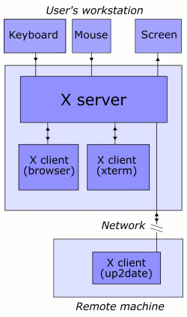
X11. Arquitectura client-servidor
El servidor X s'encarrega:
  de la interfície amb l'usuari a
  través de perifèrics d'entrada i
  sortida:
    Entrada: Ratolí i Teclat
    Sortida: Pantalla (Targeta gràfica)
Configuració
  Fitxer /etc/X11/xorg.conf
$ sudo dpkg-reconfigure xserver-xorg

Slide 27
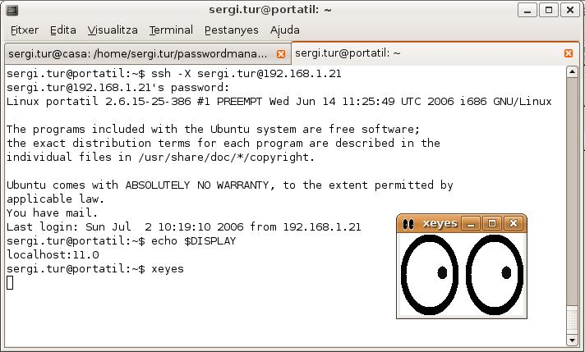
X11 Forwarding
X11 Forwarding
  La variable DISPLAY es canvia per redireccionar la sortida de les X a la màquina local.

Slide 28
DISPLAY
  El normal és que el servidor X només escolti peticions a través d'un socket local:
  Amb X11Forwarding, SSH prepara tot el necessari per tal que la nostra màquina sigui el servidor X on s'executaran les aplicacions clients de la màquina remota.
$ echo $DISPLAY
:0.0
$ sudo netstat | grep X11
unix 3 [ ] STREAM CONNECTED 231319 /tmp/.X11-unix/X0
$ ls -l /tmp/.X11-unix/X0
srwxrwxrwx 1 root root 0 2007-01-28 09:10 X0

Slide 29

RSYNC
Característiques
  Rsync és una aplicació per a sistemes UNIX-like que sincronitza fitxers i directoris entre ordinadors.
  Rsync minimitza el tràfic de xarxa utilitzant compressió i copiant només les diferències entre dos “repositoris” a sincronitzar.
  El port que utilitza rsync és 873 (quan funciona com a servidor).
  Rsync pot utilitzar el protocol SSH per tal que les comunicacions durant la sincronització siguin segures.

Slide 30
RSYNC
Exemple
  -c (checksum): Controla quins fitxers han canviat.
  -a (archive): Manté els permisos i propietaris del fitxer.
  -v (verbose)
  -z: Comprimeix les dades abans d'enviar-les per la xarxa.
$ rsync -e ssh -cavz ~/docs/ExamensPAAU sergi.tur@192.168.1.21:~/docs
building file list ... done
ExamensPAAU/
ExamensPAAU/Angles/
ExamensPAAU/Angles/pau_angl02j2.zip
..............................
$ rsync -e ssh -cavz ~/docs/ExamensPAAU sergi.tur@192.168.1.21:~/docs
building file list ... done
sent 6611 bytes received 20 bytes 884.13 bytes/sec
total size is 36465899 speedup is 5499.31

Slide 31

Controls remot d'escriptoris
Característiques
  Són sistemes que envien els events de teclat i ratolí d'una màquina local a una màquina remota i retornen a la màquina local la sortida visual (entorn d'escriptori).
  Actualment hi ha múltiples aplicacions i protocols de “Desktop Sharing”, per a diferents plataformes o independents de la plataforma, propietaris i lliures, etc.
  Arquitectura client-servidor.
Protocols més importants
  X11 Forwarding, XDMCP, sistemes X11.
  VNC
  RDP
  NoMachine Technology. FreeNX
  LTSP. Utilitzat per terminals tontos

Slide 32
XDMCP
Característiques
  XDM: X Display Manager. Controla les X. Dues opcions:
    Normals (Xs en local)
    Màquines remotes: XDMCP
  Les comunicacions no són encriptades per tan és un mètode insegur. Per aquesta raó està desactivat per defecte.
  Cada entorn d'escriptori té el seu propi XDM:
    Gnome: GDM
    KDE: KDM

Slide 33
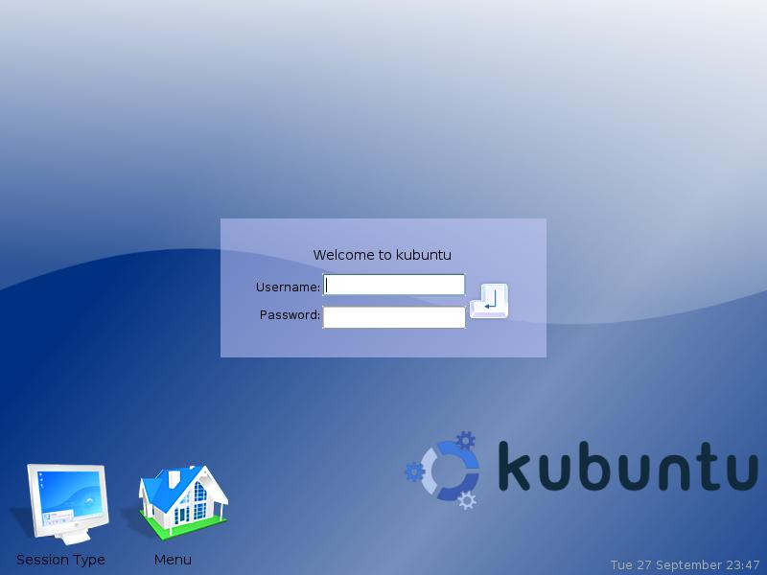
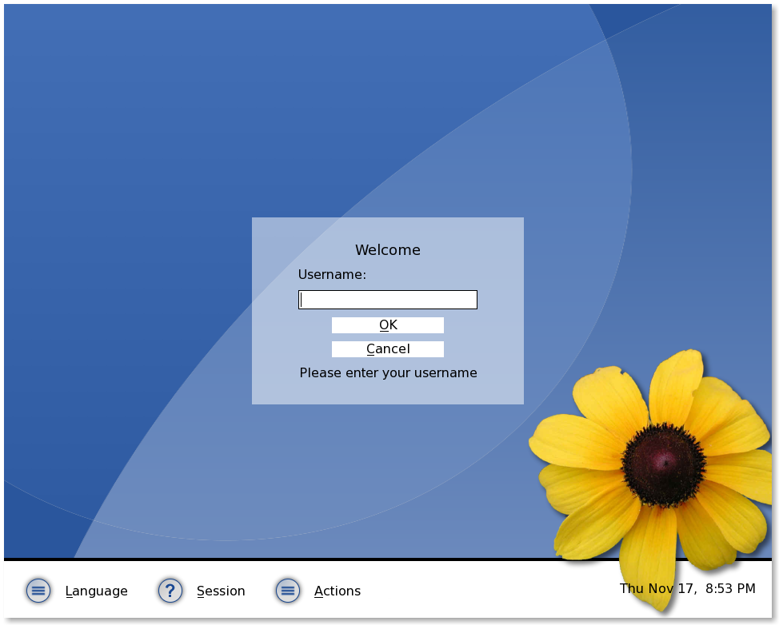

XDMs, KDM, GDM

Slide 34

VNC
Virtual Network Computing (VNC)
  És un sistema basat en RFB (Remote FrameBuffer).
  VNC és independent de la plataforma i trobem implementacions de clients i servidors per a tots el SO.
  Suporta connexió de múltiples clients alhora.
  El codi font original de VNC és codi obert sota llicència GNU/GPL (GNU General Public License).
  VNC va ser desenvolupat pels laboratoris AT&T.
VNC a la wiki

Slide 35
VNC
$ sudo apt-cache search vnc
krdc - Remote Desktop Connection for KDE
krfb - Desktop Sharing for KDE
libvncauth-dev - Virtual network computing authentication headers and static lib
libvncauth0 - Virtual network computing authentication library
tsclient - front-end for viewing of remote desktops in GNOME
vino - VNC server for GNOME
vnc-common - Virtual network computing server software
xvncviewer - Virtual network computing client software for X
conspy - Remote control of Linux virtual consoles
directvnc - VNC client using the framebuffer as display
gnome-rdp - Remote Desktop Client for the GNOME Desktop
iprelay - User-space bandwidth shaping TCP proxy daemon
kcemirror - Windows CE remote control tool like VNC
libsvncpp-dev - Subversion C++ library (development files)
libsvncpp0c2a - Subversion C++ shared library
libvncserver-dev - easy API to write one's own VNC server
linuxvnc - VNC server to monitor a tty
rfb - VNC Server for X11 - exports current display
svncviewer - virtual network computing client software for SVGA
tightvncserver - virtual network computing server software
tkvnc - Displays a list of (defined) machines to start VNC to
vnc4-common - Virtual network computing server software
vnc4server - Virtual network computing server software
vncommand - VNC server which monitors a specified program
vncserver - Virtual network computing server software
vncsnapshot - A utility that takes JPEG snapshots from VNC servers
vtgrab - A VNC like console monitoring
x11vnc - VNC server which uses your current X11 session
x2vnc - A dual-screen hack - link a MS-Windows and X display
.......
Paquets ubuntu:
  vino
  vnc-common
  xvncviewer
  tsclient
Recomanats:
  krdc
  krfb

Slide 36
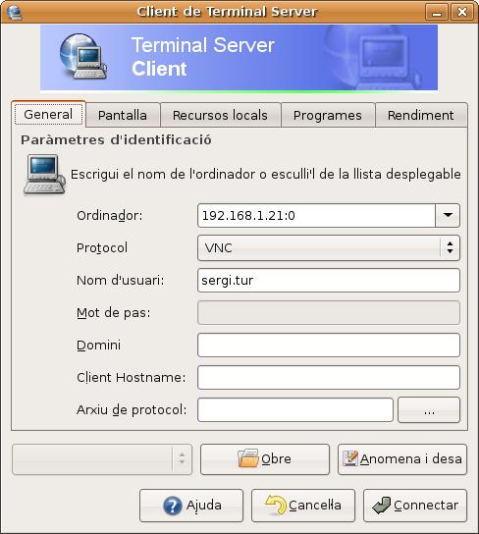
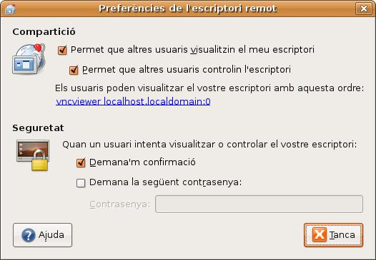
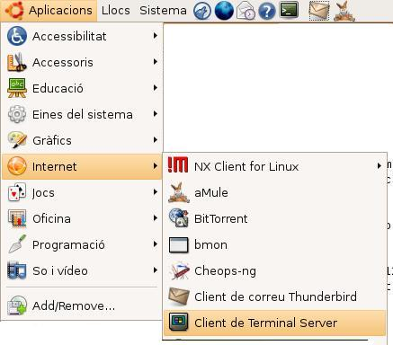
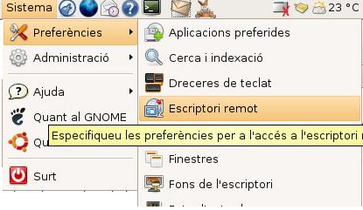
VNC
tsclient
vino
vino-preferences

Slide 37
VNC
Exercici
  Per parelles, permeteu l'accés al vostre escriptori de forma remota amb les preferències de vino. Recordeu reiniciar les X amb la combinació de tecles Ctrl+Alt+Backspace.
  Accediu a l'escriptori remot del vostre company amb l'aplicació tsclient.
Utilitats
  Substituir el projector de transparències o el projector digital del professor.

Slide 38
RDP
Remote Desktop Protocol (RDP)
  RDP és un protocol multicanal que permet connectar-se a computadores remotes Windows.
  Hi ha clients per a gairebé totes les plataformes.
  Suport 24 bits, encriptació de 128bits, suport àudio remot, impressores, sistema de fitxers.
Inconvenients
  Només disponibles per Windows XP professional.
  Protocol lent.

Slide 39
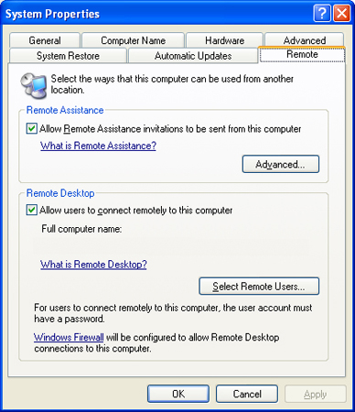
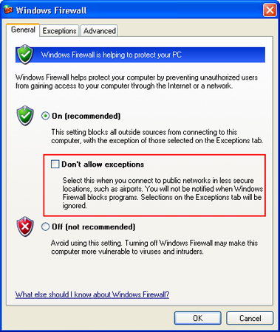
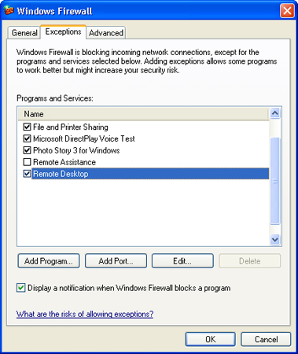
RDP
Configuració Windows XP professional
  Cal habilitar permís per a connexions remotes i configurar el firewall.

Slide 40
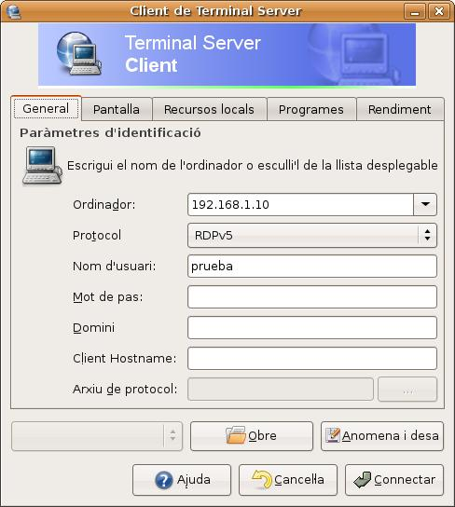
RDP
Connexió amb tsclient

Slide 41
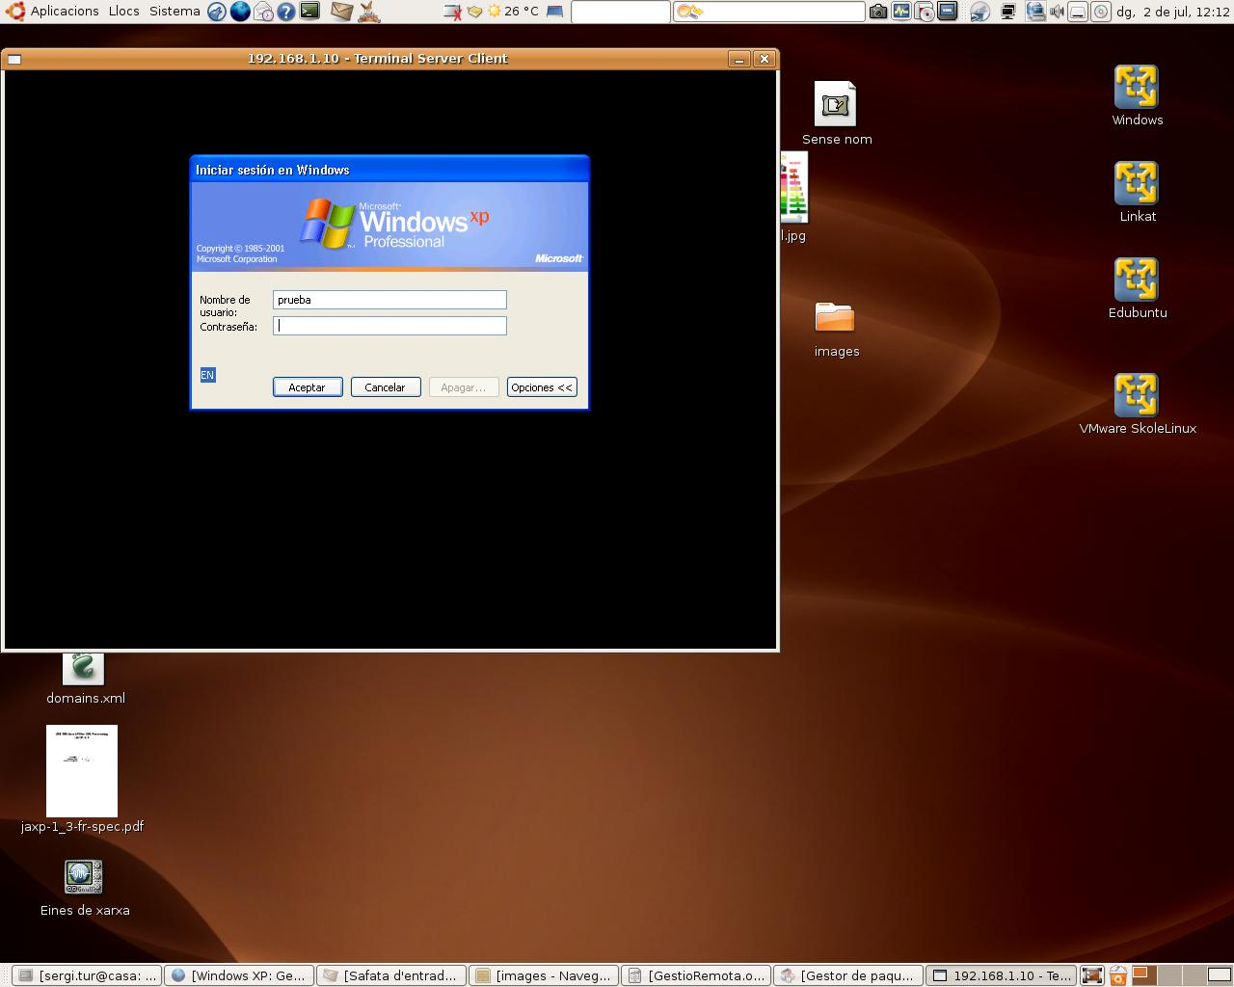
RDP
Connexió amb tsclient

Slide 42
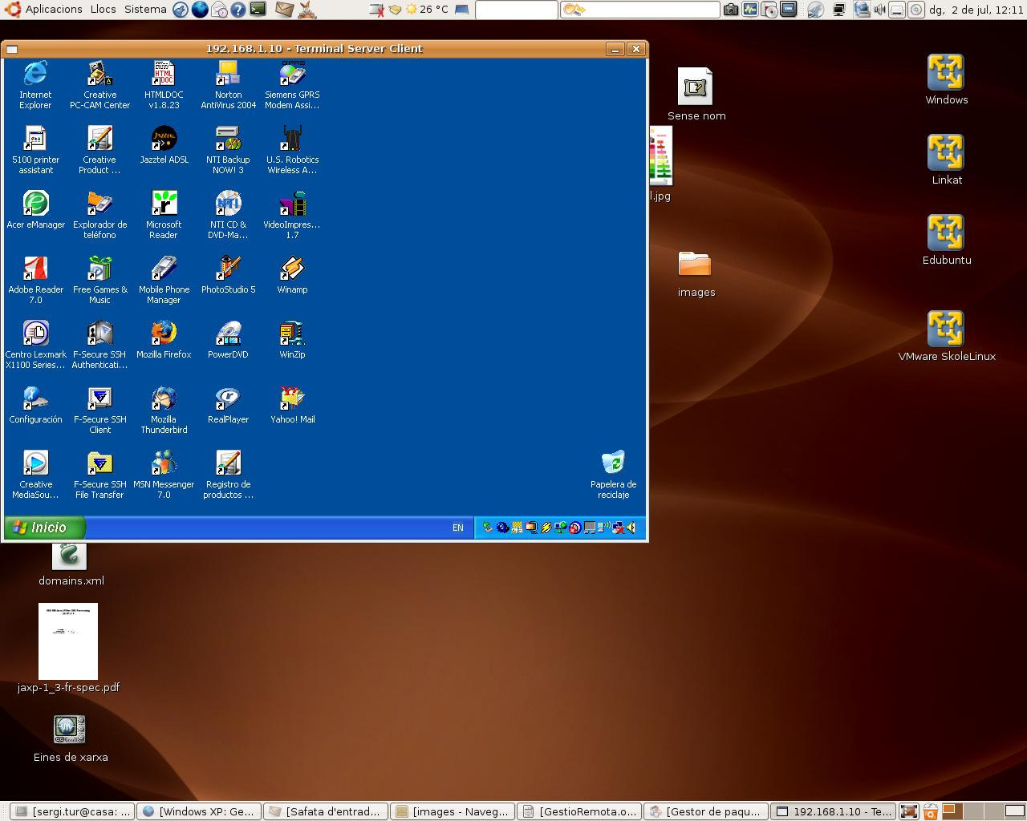
RDP
Connexió amb tsclient

Slide 43
NoMachine. FreeNX
NoMachine Technologies
  Desenvolupat per la companyia italiana de programari NoMachine.
  Pot fer de túnel per a connexions VNC i RDP.
  Òptim per amples de banda limitats.
  Les llibreries principals de NX han estat alliberades per NoMachine sota llicència GPL.
  FreeNX és una implementació lliure del servidor NX.
Avantatges
  A l'encriptar X11 directament i utilitzar cache té un rendiment molt superior a VNC o RDP.
  Protocol segur. Utilitza SSH com a mode de transport.

Slide 44
NoMachine. FreeNX
Instal·lació
  Opció 1. Repositoris de tercers.
  Opció 2. Instal·lació des de la web de no machine.
Exercici
  Seguiu els passos de la wiki dels curs per instal·lar Freenx des de la web de NoMachine
$sudo joe /etc/apt/sources.list
......
......
#FreeNX
deb http://www.linux.lk/~anuradha/nx/ ./
$sudo apt-get update
$sudo apt-get install nxserver freenx

Slide 45
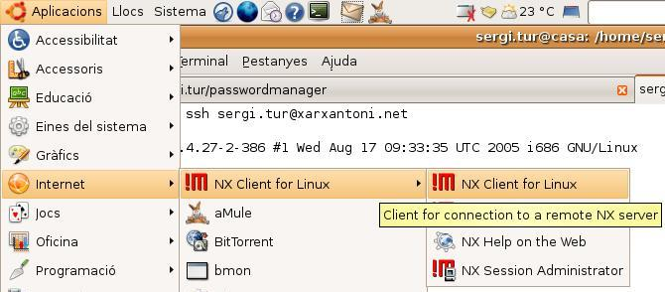
NoMachine. FreeNX
Connexió:
Exercici
  Utilitzeu l'assistent per crear una nova connexió al PC d'un company.

Slide 46
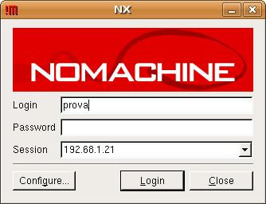
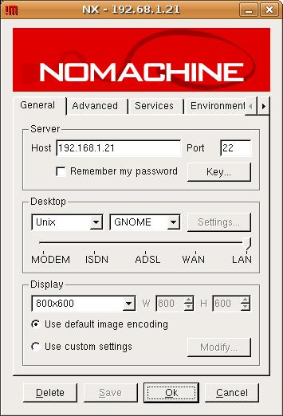
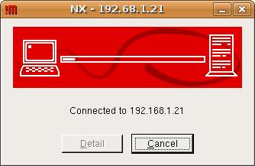
NoMachine. FreeNX
Connexió:
1)
2)
3)

Slide 47
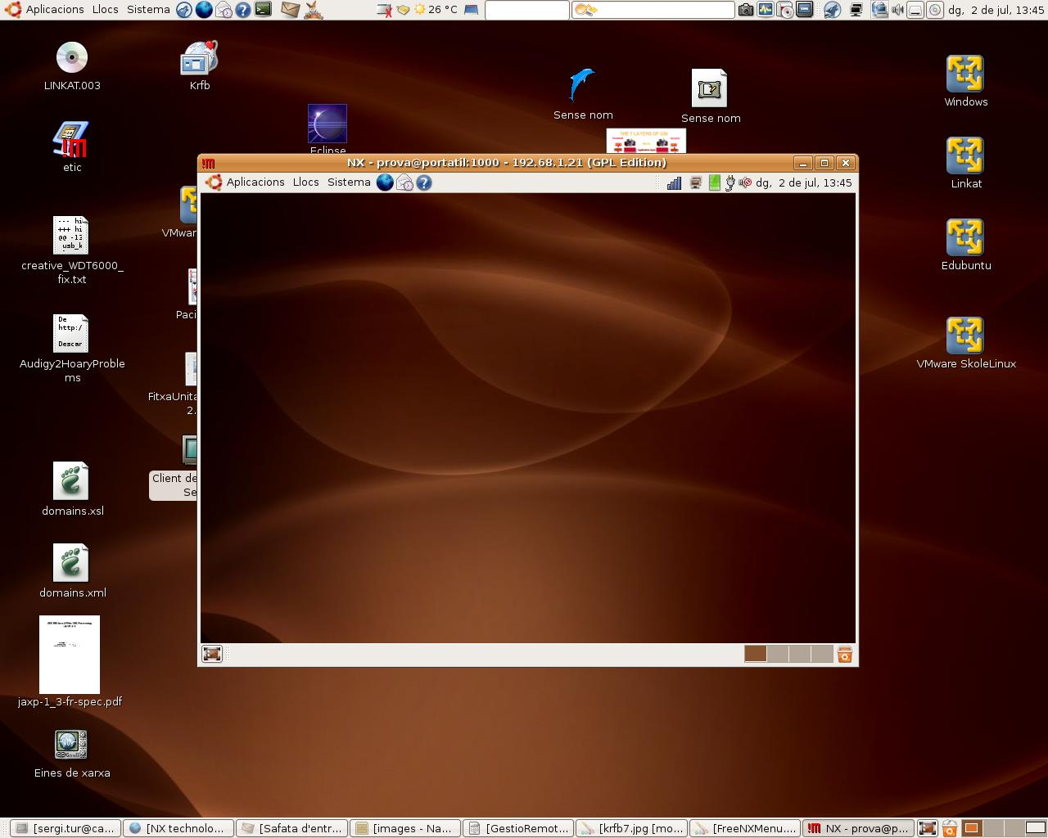
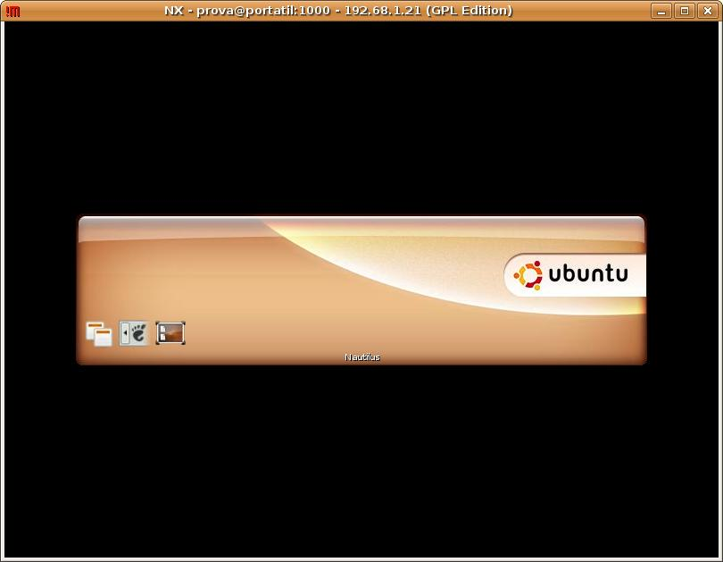
NoMachine. FreeNX

Slide 48
Gestió Remota
  Còpies de seguretat.
  rdiff, rdiff-backup, rsync, keep...

Slide 49
RSync
Es pot utilitzar per fer còpies de seguretat remotes.
  Diferents escenaris exemple:
    Sincronitzar homes d'usuari entre diverses màquines.
    Sincronitzar fitxers de còpia de seguretat en màquines remotes.
  Ben fet pot permetre fins i tot fer còpies incrementals a l'estil de rdiff.
  L'inconvenient és que la restauració de còpies de seguretat es delega a l'usuari.
RSync a la wiki

Slide 50
RSync
Sincronització de la home d'un usuari entre dues màquines
Còpies incrementals
  Es pot automatitzar
  per tal de fer còpies
  incrementals diàries amb cron.
$ cat /home/usuari/FesVenirFitxers
#! /bin/sh
rsync -e ssh -avuz --delete --exclude '.*' --exclude 'Fes*Fitxers' \ usuari@192.168.0.10:/home/usuari /home
$ more /home/usuari/Desktop/FesMarxarFitxers
#! /bin/sh
rsync -e ssh -avuz --exclude '.*' --exclude 'Fes*Fitxers' /home/usuari \ usuari@192.168.0.10:/home
rm -rf backup.3
mv backup.2 backup.3
mv backup.1 backup.2
cp -al backup.0 backup.1
rsync -a --delete source_directory/ backup.0/

Slide 51
Rdiff i Rdiff-backup
Instal·lació:
Còpies de seguretat:
  Locals
  Remotes
  A diferència de Rsync té opcions per automatitzar la restauració.
  Conjuntament amb SSH (sistema de claus públiques) i cron podem automatitzar les còpies de seguretat en màquines remotes.
  En aquesta web podeu trobar el pas a pas.
$ sudo apt-get install rdiff-backup
$ sudo rdiff-backup carpeta copia
$ sudo rdiff-backup local-dir hostname.net::/remote-dir

Slide 52
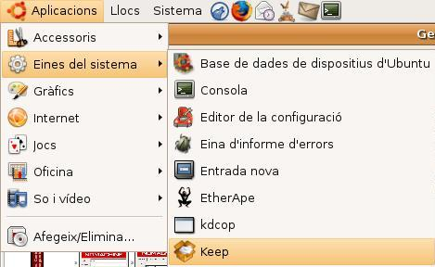
Keep
Eina gràfica basada
en rdiff-backup
  Permet fer còpies de seguretat incrementals de diferents carpetes (podem tenir “fotos” del nostre sistema en diferents moments).
$ sudo apt-get install keep
    Permet restaurar per dates les còpies de seguretat.
    Si s'utilitza conjuntament amb particions especials per a les còpies, discs durs o recursos remots pot ser una eina bàsica de còpia de seguretat.

Slide 53
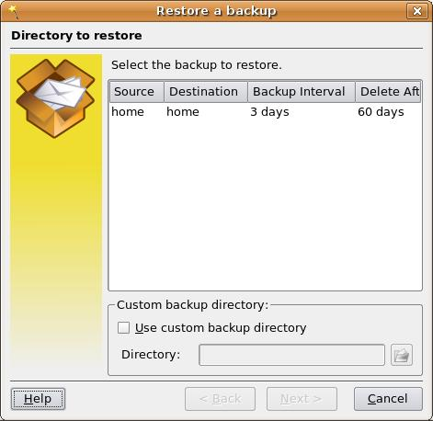
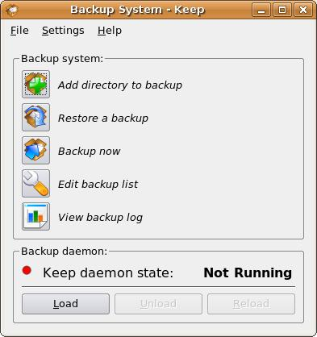
Keep

Slide 54
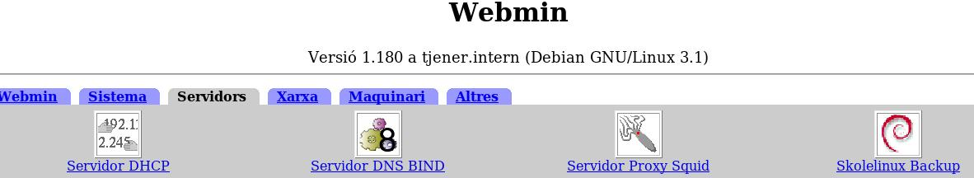
slbackup
Sistema de còpies de seguretat d'SkoleLinux
  Basat en rdiff-backup.
  Permet fer còpies incrementals, fotos del sistema, escollir clients i servidors de còpies de seguretat, etc.
  Disposa d'un modul Webmin.
sudo apt-get install slbackup webmin-slbackup

Slide 55
slbackup
<client>
<10.0.2.2>
address 10.0.2.2
keep 185
location /etc
location /var/backups
location /root
location /boot
location /tftpboot
location /opt/ltsp/i386/etc
type extern
user root
</10.0.2.2>
<localhost>
address localhost
keep 185
location /etc
location /home
location /var/backups
location /boot
location /srv/www
location /root
type local
user root
</localhost>
</client>
server_address localhost
server_destdir /var/backup
server_type local
server_user root
Fitxer XML de
configuració
  /etc/slbackup/slbackup.conf
Integrat a SkoleLinux a
través de Webmin
  Amb claus SSH podem fer
  còpies de seguretat de la
  xarxa SkoleLinux.

Slide 56

http://creativecommons.org/licenses/by-sa/2.5/es/

